Slide 1
PORTFOLIO
패션 C2C 신규 유저 리텐션 분석
2.77M events
관측 로그를 A/B 실험 설계로 연결한 Product/Growth DA 대표 프로젝트
Dataset
Mercari MerRec C2C behavior logs, 20230501 parquet x5
43,311 users
Users
New observed user journey
A/B design
Final handoff
First-session exploration breadth nudge A/B
이승윤 | Product / Growth Data Analyst
sy3097@gmail.com | github.com/seungyoon-lee29
Source: Mercari MerRec (`mercari-us/merrec`), 20230501 parquet x5, local cache `data/raw`

Slide 2
Executive Summary
Project 01
구매가 아니라 D7 재방문을 실험 KPI로 전환
4.4%
50.1%
+27pp
9,805/arm
구매완료율
D7 재방문
코호트 gap
실험 규모
구매 전환만으로는 신규 유저 경험 의사결정이 어렵다.
실험의 primary KPI로 전환했다.
첫날 활동 폭 상위-하위 관측 차이. 인과효과 아님.
MDE 2.0pp 기준 필요 표본.
핵심 판단
First-session exploration breadth nudge
구매완료율 4.4%는 희소해 신규 유저 경험의 주지표로 약하다.
D7 재방문 50.1%를 primary KPI로 두면 더 안정적으로 실험할 수 있다.
첫날 활동 폭은 강한 후보 신호지만, 관측 데이터만으로 인과효과를 확정하지 않는다.
결론
카트 최적화가 아니라 첫 세션에서 인접 카테고리와 저장 후보를 노출하는 탐색 폭 넛지를 A/B로 검증한다.
이승윤 | Product / Growth Data Analyst
github.com/seungyoon-lee29/fashion-c2c-retention-analysis

Slide 3
Data QA Gate
Project 01
분석 가능한 로그인지 먼저 검증
PASS
30 days
6 types
median 25.0
Status
Time window
Events
Price QA
Phase-0 data quality gate
2023-05-01 ~ 2023-05-31
Expected vocabulary only
No negative or zero prices
Source: Mercari MerRec (`mercari-us/merrec`), 20230501 parquet x5, local cache `data/raw`
Check
Result
Portfolio signal
Data source
mercari-us/merrec 20230501 parquet x5
출처 추적 가능
Required fields
user_id, stime, session_id, event null 없음
분석 단위 신뢰
Event vocabulary
6개 expected events 외 값 없음
퍼널 정의 가능
Timestamp
2023-05-01 ~ 2023-05-31
관찰 윈도우 명확
Known warning
반복 로그 키 2,466건
session_id는 user-scoped로 해석
이승윤 | Product / Growth Data Analyst
github.com/seungyoon-lee29/fashion-c2c-retention-analysis

Slide 4
Funnel Diagnosis
Project 01
최대 유출은 조회에서 찜으로 넘어가는 구간
98.7%
52.3%
22.9%
17.1%
5.7%
4.4%
→
→
→
→
→
view
like
cart
offer
buy_start
buy_comp
user reach
user reach
user reach
user reach
user reach
user reach
20,082 users
KPI switch
Largest leak
Decision
조회 -> 찜 구간에서 직전 도달 후 미도달 20,082명. 조회 직후 저장 후보 또는 인접 카테고리 노출이 실험 후보로 연결된다.
구매완료율 4.4%는 너무 희소하다. 신규 유저 경험의 북극성은 구매 전환이 아니라 D7 재방문으로 둔다.
이승윤 | Product / Growth Data Analyst
github.com/seungyoon-lee29/fashion-c2c-retention-analysis

Slide 5
Cohort Signal
Project 01
첫날 경험 폭이 넓은 유저가 더 돌아온다
50.1%
39.3%
66.2%
Baseline
Q1 first-day activity
Q4 first-day activity
신규 관측 유저 D7 재방문
첫날 활동량 하위 코호트 D7
첫날 활동량 상위 코호트 D7
+27pp
Signal, not proof
Observed gap
Interpretation
첫날 활동 폭 상위-하위 코호트의 D7 재방문 차이. 이 값은 목표 uplift가 아니라 후보 신호다.
첫날 경험 폭은 실험 후보로 충분히 강하다. 하지만 유저의 원래 적극성이 섞여 있으므로 인과효과는 A/B에서만 판단한다.
이승윤 | Product / Growth Data Analyst
github.com/seungyoon-lee29/fashion-c2c-retention-analysis

Slide 6
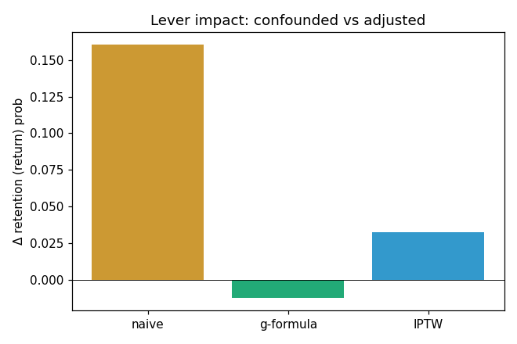
Identification Check
Project 01
좋아 보이는 레버를 그대로 믿지 않았다
Candidate
Naive association
Adjusted diagnostic
Decision
cart>=1
+16.0pp
+3.2pp
양성 확정 불가
cat>=3
+25.4pp
-6.5pp
보정 후 불안정
like>=3 / offer>=1
강한 신호
overlap 부족
점추정 철회
Causal honesty
What changed after adjustment
겹침이 충분한 레버도 보정 후 0 근처 또는 음수로 약해졌다. 관측 신호를 바로 제품 레버로 해석하면 과대주장 위험이 있다.
이승윤 | Product / Growth Data Analyst
github.com/seungyoon-lee29/fashion-c2c-retention-analysis

Slide 7
Experiment Handoff
Project 01
첫 세션 탐색 폭 넛지 A/B 설계
H1
Exploration breadth
Hypothesis
Treatment
첫 세션에서 인접 카테고리와 저장 후보를 노출하면 D7 재방문이 오른다.
Adjacent categories + save candidates in first session.
Design item
Spec
Randomization
User-level 50/50 assignment at first session
Primary metric
D7 revisit
Guardrails
buy completion, immediate bounce, session quality, SRM
Power
MDE 2.0pp, 9,805 users/arm, estimated 4.7 weeks
이승윤 | Product / Growth Data Analyst
github.com/seungyoon-lee29/fashion-c2c-retention-analysis

Slide 8
Decision Rules
Project 01
성공/중단/반복 기준을 사전에 둔다
Decision
Rule
Ship / scale
D7 revisit lift >= 2.0pp and guardrails not worse
Iterate
Positive but below MDE; inspect segment and UX logs
Stop
No lift or guardrail degradation
Invalidate
SRM or tracking issue
Revenue follow-up
After D7 passes: purchase, repurchase, GMV validation
Pre-registered decision logic
Why this matters
실험 전 판정 기준을 고정해야 사후 지표 변경과 해석 흔들림을 줄일 수 있다.
이승윤 | Product / Growth Data Analyst
github.com/seungyoon-lee29/fashion-c2c-retention-analysis

Slide 9
What This Demonstrates
Project 01
이 프로젝트가 보여주는 데이터 분석가 역량
1. 문제를 KPI로 바꿨다
2. 데이터 신뢰성을 먼저 잠갔다
3. 병목과 후보를 분리했다
구매완료율 4.4%의 한계를 보고 D7 재방문을 신규 유저 경험의 primary KPI로 재정의
DuckDB QA로 필드, 이벤트 어휘, 기간, 가격, denominator를 검증한 뒤 분석 진행
조회 -> 찜 최대 유출과 첫날 활동 폭 +27pp 신호를 실험 후보로 연결
4. 상관을 인과로 포장하지 않았다
5. 실행 가능한 실험으로 끝냈다
6. 재현 가능한 산출물로 남겼다
cart +16.0pp -> +3.2pp, cat>=3 +25.4pp -> -6.5pp로 관측 신호의 한계 명시
D7 revisit, guardrails, MDE 2.0pp, 9,805/arm, 4.7 weeks까지 handoff
Makefile pipeline, generated reports, onepager, portfolio report로 검증 경로 제공
Interview takeaway
이 프로젝트의 핵심은 예쁜 차트가 아니라, 낮은 전환율 문제를 재정의하고 관측 신호의 한계를 검증한 뒤 실행 가능한 A/B 설계로 넘긴 사고 과정이다.
이승윤 | Product / Growth Data Analyst
github.com/seungyoon-lee29/fashion-c2c-retention-analysis

